Slide 1
Семинар директоров учреждений дополнительного образования спортивной направленности Псковской области
09.11.2023
Соблюдение требований законодательства в сфере образования при организации образовательного процесса по дополнительным образовательным программам спортивной подготовки
Орехова Ирина Евгеньевна,
Заместитель начальника отдела контроля за исполнением законодательства
в сфере образования Комитета по образованию Псковской области

Slide 2
Федеральный закон от 30.04.2021 № 127-ФЗ "О внесении изменений в Федеральный закон "О физической культуре и спорте в Российской Федерации" и Федеральный закон "Об образовании в Российской Федерации« (далее - Закон № 127-ФЗ)
Федеральный закон от 29.12.2012 № 273-ФЗ "Об образовании в Российской Федерации« (далее – Закон № 273-ФЗ) | Федеральный закон от 04.12.2007 № 329-ФЗ (ред. от 24.06.2023) "О физической культуре и спорте в Российской Федерации« (далее - Закон № 329-ФЗ)
Приказ Минпросвещения России от 27.07.2022 № 629 "Об утверждении Порядка организации и осуществления образовательной деятельности по дополнительным общеобразовательным программам" | Приказ Минспорта России от 03.08.2022 № 634 (ред. от 30.05.2023) "Об особенностях организации и осуществления образовательной деятельности по дополнительным образовательным программам спортивной подготовки"

Slide 3
ч. 5, 6 ст. 3 Закона № 127-ФЗ
5. Организации, реализующие на день вступления в силу настоящего Федерального закона программы спортивной подготовки, должны получить лицензию на осуществление образовательной деятельности не позднее 1 сентября 2023 года.
6. До момента получения лицензии на осуществление образовательной деятельности организации, указанные в части 5 настоящей статьи, осуществляют образовательную деятельность по соответствующим образовательным программам на основе временной лицензии, выдаваемой лицензирующим органом в порядке, установленном Правительством Российской Федерации. Указанная временная лицензия действует до 1 сентября 2023 года.

Slide 4
Закон № 248-ФЗ, ст. 93 Закона № 273-ФЗ, постановление Правительства РФ № 997
Контролируемые лица при осуществлении государственного контроля (надзора) - организации, осуществляющие образовательную деятельность, и индивидуальные предприниматели, осуществляющие образовательную деятельность
Контрольный (надзорный) орган – Комитет по образованию Псковской области
Предметом федерального государственного контроля (надзора) в сфере образования являются:
1) соблюдение обязательных требований, установленных законодательством об образовании,
в том числе лицензионных требований к образовательной деятельности и требований, установленных федеральными государственными образовательными стандартами, и требований к выполнению аккредитационных показателей;
2) соблюдение требований по обеспечению доступности для инвалидов объектов социальной, инженерной
и транспортной инфраструктур и предоставляемых услуг;
3) исполнение решений, принимаемых по результатам контрольных (надзорных) мероприятий.

Slide 5
Профилактические мероприятия:
а) информирование;
б) обобщение правоприменительной практики;
в) объявление предостережения;
г) консультирование;
д) профилактический визит.

Slide 6
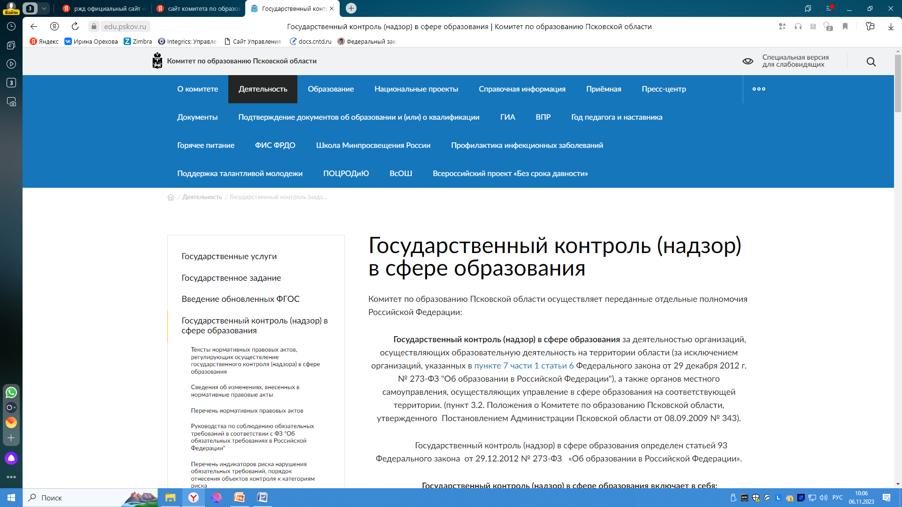
https://edu.pskov.ru - официальный сайт Комитета по образованию Псковской области

Slide 7
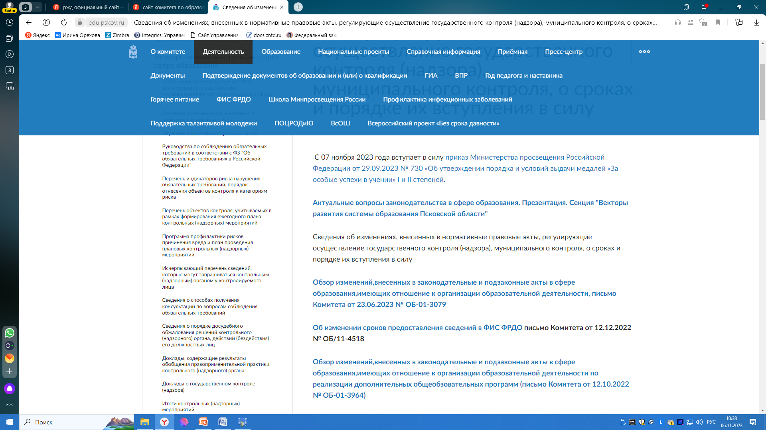
Сведения об изменениях, внесенных в нормативные правовые акты, регулирующие осуществление государственного контроля (надзора), муниципального контроля, о сроках и порядке их вступления в силу

Slide 8
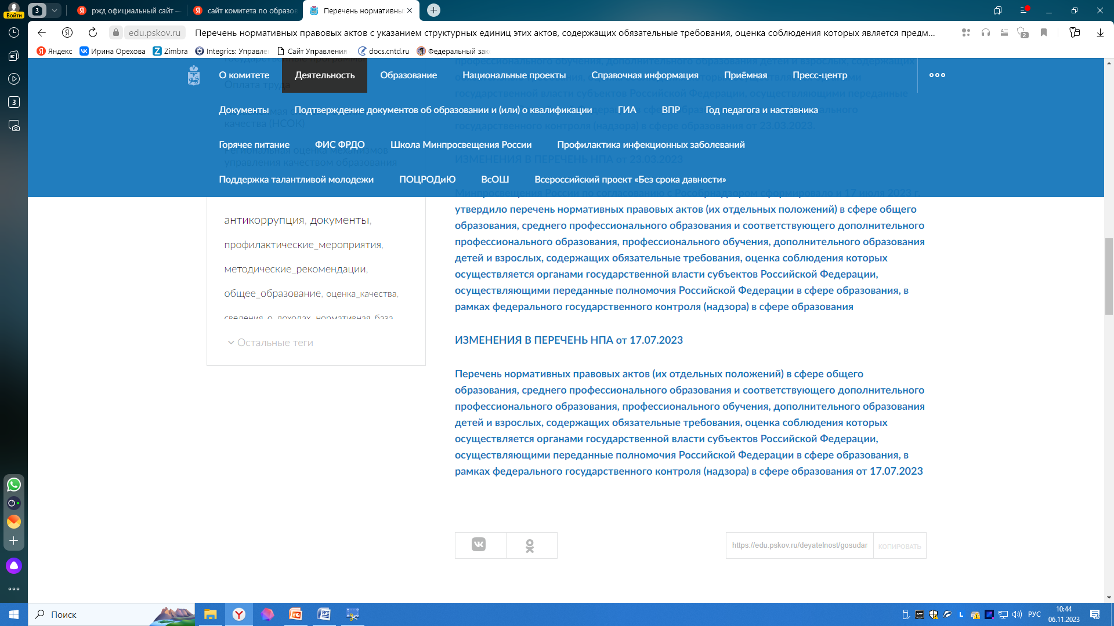
Перечень нормативных правовых актов с указанием структурных единиц этих актов, содержащих обязательные требования, оценка соблюдения которых является предметом контроля

Slide 9
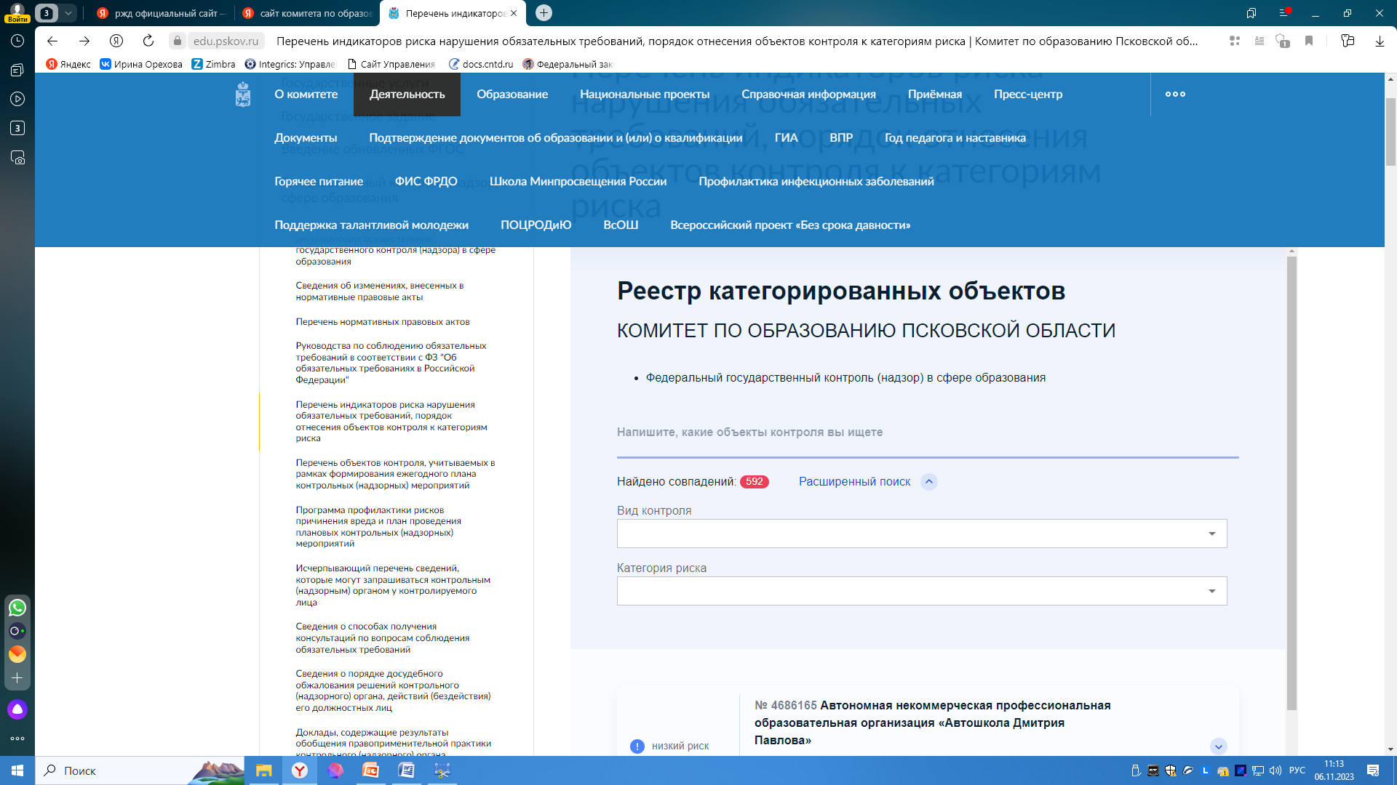
Перечень индикаторов риска нарушения обязательных требований, порядок отнесения объектов контроля к категориям риска

Slide 10
Критерии отнесения объектов контроля | Категория риска
I. Критерий тяжести потенциальных негативных последствий возможного несоблюдения обязательных требований
1. Деятельность организаций, осуществляющих образовательную деятельность, и индивидуальных предпринимателей, осуществляющих образовательную деятельность, за исключением индивидуальных предпринимателей, осуществляющих образовательную деятельность непосредственно (далее - контролируемые лица), по реализации одной или нескольких основных образовательных программ, имеющих государственную аккредитацию образовательной деятельности (за исключением образовательных программ дошкольного образования, основных программ профессионального обучения), и (или) дополнительных образовательных программ, а также образовательных программ, направленных на подготовку служителей и религиозного персонала религиозных организаций (далее - образовательная деятельность контролируемых лиц) | низкий риск | низкий риск
II. Критерии вероятности несоблюдения обязательных требований
2. Образовательная деятельность контролируемых лиц при наличии обращения (жалобы, заявления), признанного обоснованным по результатам рассмотрения в Федеральной службе по надзору в сфере образования и науки или органах исполнительной власти субъектов Российской Федерации, осуществляющих переданные Российской Федерацией полномочия по государственному контролю (надзору), от физических и юридических лиц, в том числе индивидуальных предпринимателей, государственных и муниципальных органов и их должностных лиц, средств массовой информации, о фактах нарушения контролируемым лицом обязательных требований и (или) исполнения решений, принимаемых по результатам контрольных (надзорных) мероприятий, в течение календарного года, предшествующего дате принятия решения об отнесении объекта федерального государственного контроля (надзора) в сфере образования к определенной категории риска | средний риск | средний риск
3. Образовательная деятельность контролируемых лиц при наличии вступившего в законную силу постановления о назначении административного наказания контролируемому лицу за совершение административного правонарушения в сфере образования, предусмотренного одной или несколькими статьями Кодекса Российской Федерации об административных правонарушениях: статьей 5.57, статьей 9.13, частью 1 статьи 19.4, статьей 19.4.1, частью 1 статьи 19.5, статьями 19.6, 19.7, 19.20 и 19.30, статьей 19.30.2 (в части сведений о выданных документах об образовании и (или) о квалификации, документах об обучении) в период 3 лет, предшествующих дате принятия решения об отнесении объекта федерального государственного контроля (надзора) в сфере образования к определенной категории риска | средний риск | средний риск
4. Образовательная деятельность контролируемых лиц при одновременном наличии критериев вероятности несоблюдения обязательных требований, указанных в пунктах 2 и 3 . | высокий риск | высокий риск

Slide 11
Перечень объектов контроля, учитываемых в рамках формирования ежегодного плана контрольных (надзорных) мероприятий, с указанием категории риска
приказ Комитета по образованию Псковской области
от 07.09.2023 № ОБ-ОРД-2023-855 "Об отнесении объектов федерального государственного контроля (надзора) в сфере образования к категориям риска"

Slide 12
Программа профилактики рисков причинения вреда и план проведения плановых контрольных (надзорных) мероприятий контрольным (надзорным) органом
Исчерпывающий перечень сведений, которые могут запрашиваться контрольным (надзорным) органом у контролируемого лица
Сведения о способах получения консультаций по вопросам соблюдения обязательных требований
Сведения о порядке досудебного обжалования решений контрольного (надзорного) органа, действий (бездействия) его должностных лиц
Доклады, содержащие результаты обобщения правоприменительной практики контрольного (надзорного) органа
Доклады о государственном контроле (надзоре)
Итоги контрольных(надзорных) мероприятий
Мониторинг безопасности
Эксперты

Slide 13
Исчерпывающий перечень сведений, которые могут запрашиваться контрольным (надзорным) органом у контролируемого лица
Проверочные листы КНМ
Перечень документов, запрашиваемых в ходе проведения контрольно-надзорных мероприятий по федеральному государственному контролю (надзору) в сфере образования
(в организациях реализующих дополнительные предпрофессиональные программы в области искусства и дополнительные образовательные программы спортивной подготовки)

Slide 14
Порядок организации и осуществления образовательной деятельности по дополнительным общеобразовательным программам, утв. приказом Минпросвещения России от 27.07.2022 № 629 (далее – Порядок № 629)
дополнительные общеобразовательные программы в области физической культуры и спорта;
условия для реализации дополнительных общеобразовательных программ, учитывающие законодательство РФ
в области обеспечения санитарно-эпидемиологического благополучия населения (СП 2.4.3648-20 , п. 3.6.1-3.6.3);
порядок обучения по индивидуальному учебному плану, в том числе ускоренное обучение;
расписание занятий;
локальный нормативный акт, определяющий количество обучающихся в объединении, их возрастные категории, а также продолжительность учебных занятий в объединении;
документы, устанавливающие формы обучения по дополнительным программам, формы аудиторных занятий, формы, порядок и периодичность проведения промежуточной аттестации;
документы по реализации программ в сетевой форме (при наличии) (Приказ Минобрнауки и Минпросвещения от 05.08.2020 № 882/391);
договоры о реализации дополнительных общеразвивающих программ в других организациях, осуществляющих образовательную деятельность (при наличии);
документы по организации обучения с применением электронного обучения или ДОТ (при наличии) (ч. 2 ст. 13 и ст. 16 Закона № 273-ФЗ);
документы по организация массовых мероприятий, совместной деятельности обучающихся и родителей (при наличии);
документы по допуску работников к педагогической деятельности (ч. 1, 4, 5 ст. 46 Закона № 273-ФЗ, п. 20 Порядка
№ 629, профстандарт «Педагог доп. образования детей и взрослых» от 22.09.2021 № 652н, приказ Минпросвещения России от 18.10.2020 № 508 );
адаптированные образовательные программы для обучающихся с ограниченными возможностями здоровья, а для инвалидов также индивидуальные программы реабилитации (при наличии). Документы по созданию условий для получения дополнительного образования обучающимися с ограниченными возможностями здоровья, детьми-инвалидами и инвалидами (при наличии). (п. 24-30 Порядка № 629).

Slide 15
Особенности организации и осуществления образовательной деятельности по дополнительным образовательным программам спортивной подготовки, утв. приказом Минспорта России от 03.08.2022 № 634
2. Организация и осуществление образовательной деятельности по дополнительным образовательным программам спортивной подготовки проводятся с учетом особенностей организации непрерывного учебно-тренировочного процесса, комплектования учебно-тренировочных групп, организации и проведения промежуточной аттестации.
3. Для обеспечения непрерывности учебно-тренировочного процесса Организация:
3.1. Определяет сроки начала и окончания учебно-тренировочного процесса с учетом сроков проведения физкультурных и спортивных мероприятий (далее - спортивный сезон), в которых планируется участие лиц, проходящих спортивную подготовку (далее - обучающиеся).
3.2. Проводит учебно-тренировочный процесс в соответствии с учебно-тренировочным планом круглогодичной подготовки, рассчитанным исходя из астрономического часа (60 минут).
3.3. Использует следующие виды планирования учебно-тренировочного процесса:
-перспективное, позволяющее определить сроки реализации дополнительной образовательной программы спортивной подготовки с учетом олимпийского цикла;
-ежегодное, позволяющее составить план проведения групповых и индивидуальных учебно-тренировочных занятий, промежуточной и итоговой (в случае ее проведения) аттестации;
-ежеквартальное, позволяющее спланировать работу по проведению индивидуальных учебно-тренировочных занятий, самостоятельную работу обучающихся по индивидуальным планам, учебно-тренировочные мероприятия (сборы), участие в спортивных соревнованиях и иных физкультурных мероприятиях;
-ежемесячное, составляемое не позднее чем за месяц до планируемого срока проведения учебно-тренировочных занятий, включающее инструкторскую и судейскую практику, а также медико-восстановительные и другие мероприятия.
3.4. Составляет и использует индивидуальные учебно-тренировочные планы для обучающихся, включенных в списки кандидатов в спортивные сборные команды субъекта РФ и (или) в спортивные сборные команды РФ.
3.6. Создает интернаты для лиц, обучающихся по дополнительным образовательным программам спортивной подготовки, с обеспечением необходимых условий их содержания, по согласованию с учредителем.
3.6.1. Для организации работы по присмотру и уходу за обучающимися, обеспечения соблюдения ими личной гигиены и режима дня в Организациях назначаются воспитатели.
3.7. Объединяет (при необходимости) на временной основе учебно-тренировочные группы для проведения учебно-тренировочных занятий в связи с выездом тренера-преподавателя на спортивные соревнования, учебно-тренировочные мероприятия (сборы), его временной нетрудоспособности, болезнью, отпуском.
3.8. Проводит (при необходимости) учебно-тренировочные занятия одновременно с обучающимися из разных учебно-тренировочных групп при соблюдении следующих условий:
-непревышения разницы в уровне подготовки обучающихся двух спортивных разрядов и (или) спортивных званий, в командных игровых видах спорта - трех спортивных разрядов и (или) спортивных званий;
-непревышения единовременной пропускной способности спортивного сооружения;
-обеспечения требований по соблюдению техники безопасности.
4. При комплектовании учебно-тренировочных групп Организация:
4.1. Формирует учебно-тренировочные группы по виду спорта (спортивной дисциплине) и этапам спортивной подготовки.
4.2. Учитывает возможность перевода обучающихся из других Организаций.
4.3. Определяет максимальную наполняемость учебно-тренировочных групп с учетом соблюдения единовременной пропускной способности спортивного сооружения и обеспечения требований по соблюдению техники безопасности:
-на этапе начальной подготовки и учебно-тренировочном этапе (этапе спортивной специализации) - не превышающую двукратного количества обучающихся, рассчитанного с учетом федерального стандарта спортивной подготовки по соответствующему виду спорта;
-на этапах совершенствования спортивного мастерства и высшего спортивного мастерства - с учетом наличия обучающихся, имеющих уровень спортивной квалификации (спортивный разряд или спортивное звание), определенный в федеральном стандарте спортивной подготовки по соответствующему виду спорта.
5. Промежуточная аттестация проводится Организацией не реже одного раза в год и включает в себя оценку уровня подготовленности обучающегося посредством сдачи контрольно-переводных нормативов (испытаний) по оценке соответствия обучающихся требованиям к результатам прохождения на каждом из этапов спортивной подготовки.
Перенос сроков проведения промежуточной аттестации на следующий спортивный сезон допускается по решению Организации с учетом позиции регионального центра спортивной подготовки в случае невозможности ее проведения для обучающегося по причине его болезни (временной нетрудоспособности), травмы.
В случае невыполнения обучающимся требований к результатам прохождения спортивной подготовки применительно к этапу спортивной подготовки вследствие возникновения обстоятельств непреодолимой силы проведение аттестации продлевается на 12 месяцев со дня окончания срока действия таких обстоятельств.

Slide 16
ст. 84 Закона № 273-ФЗ Особенности реализации образовательных программ в области физической культуры и спорта | ст. 32 Закона № 329-ФЗ Система спортивной подготовки
Часть 2. – виды образовательных программ, реализуемых в области физической культуры и спорта | Часть 2. Этапы спортивной подготовки: 1) спортивно-оздоровительный этап; 2) этап начальной подготовки; 3) учебно-тренировочный этап (этап спортивной специализации); 4) этап совершенствования спортивного мастерства; 5) этап высшего спортивного мастерства.
Часть 3. – подвиды дополнительных общеобразовательных программ в области физической культуры и спорта: - дополнительные общеразвивающие программы в области физической культуры и спорта | Часть 3. Содержание 1-го этапа определяется дополнительными общеразвивающими программами в области физической культуры и спорта в соответствии с законодательством об образовании.
- дополнительные образовательные программы спортивной подготовки | Часть 4. Содержание 2-5 этапов спортивной подготовки определяется дополнительными образовательными программами спортивной подготовки, которые разрабатываются с учетом примерных дополнительных образовательных программ спортивной подготовки.

Slide 17
Дополнительные общеразвивающие программы в области физической культуры и спорта
Частью 4 статьи 75 273-ФЗ, а также пунктом 6 Порядка № 629 установлено, что образовательные организации самостоятельно разрабатывают и утверждают дополнительных общеразвивающие программ физкультурно-спортивной направленности, определяют их содержание, а также сроки обучения по ним с учетом возрастных и индивидуальных особенностей обучающихся.
На основании пункта 17 Порядка № 629 образовательные организации обязаны регулярно обновлять содержание дополнительных общеобразовательных программ с учетом развития науки, техники, культуры, экономики, технологий и социальной сферы.

Slide 18
Структура и содержание дополнительной общеразивающей программы в области физической культуры и спорта
(ч. 1 ст. 75, ст. 84 Закона № 273-ФЗ, п. 5 приказа № 629)
Пояснительная записка,
Учебный план или учебно-тематическое планирование,
Организационно-педагогические условия реализации образовательной программы,
Планируемые результаты освоения образовательной программы,
Система оценки результатов освоения образовательной программы

Slide 19
Дополнительная образовательная программа спортивной подготовки
согласно ч. 4 ст. 75 Закона № 273-ФЗ и п. 6 Порядка № 629 разрабатывается и утверждается организацией, реализующей дополнительные образовательные программы спортивной подготовки, с учетом примерных дополнительных образовательных программ спортивной подготовки
Федеральные стандарты спортивной подготовки - совокупность минимальных требований к спортивной подготовке по видам спорта (п. 24.1 ст. 2 Закона № 329-ФЗ)
Примерные дополнительные образовательные программы спортивной подготовки по виду или видам спорта разрабатываются в соответствии с требованиями федеральных стандартов спортивной подготовки (при их наличии) (ч. 4 ст. 84 Закона № 273-ФЗ)

Slide 20
Структура дополнительной образовательной программы спортивной подготовки
разделы | подразделы
1. Общие положения: | 1.1. Название дополнительной образовательной программы спортивной подготовки с указанием вида спорта (спортивной дисциплины). 1.2. Цели дополнительной образовательной программы спортивной подготовки.
2. Характеристика дополнительной образовательной программы спортивной подготовки: | 2.1. Сроки реализации этапов спортивной подготовки и возрастные границы лиц, проходящих спортивную подготовку, количество лиц, проходящих спортивную подготовку в группах на этапах спортивной подготовки 2.2. Объем дополнительной образовательной программы спортивной подготовки 2.3. Виды (формы) обучения, применяющиеся при реализации дополнительной образовательной программы спортивной подготовки, включающие: учебно-тренировочные занятия; учебно-тренировочные мероприятия; спортивные соревнования; иные виды (формы) обучения. 2.4. Годовой учебно-тренировочный план, с учетом соотношения видов спортивной подготовки и иных мероприятий в структуре учебно-тренировочного процесса на этапах спортивной подготовки. 2.5. Календарный план воспитательной работы. 2.6. План мероприятий, направленных на предотвращение допинга в спорте и борьбу с ним. 2.7. Планы инструкторской и судейской практики. 2.8. Планы медицинских, медико-биологических мероприятий и применения восстановительных средств.
3. Система контроля: | 3.1. Требования к результатам прохождения дополнительной образовательной программы спортивной подготовки, в том числе к участию в спортивных соревнованиях. 3.2. Оценку результатов освоения дополнительной образовательной программы спортивной подготовки. 3.3. Контрольные и контрольно-переводные нормативы (испытания) по видам спортивной подготовки и уровень спортивной квалификации лиц, проходящих спортивную подготовку, по годам и этапам спортивной подготовки.
4. Рабочая программа по виду спорта (спортивной дисциплины) | Программный материал для учебно-тренировочных занятий по каждому этапу спортивной подготовки и учебно-тематического плана.
5. Условия реализации дополнительной образовательной программы спортивной подготовки, | материально-технические, кадровые и информационно-методические условия.
Структура дополнительной образовательной программы спортивной подготовки
разделы | подразделы
1. Общие положения: | 1.1. Название дополнительной образовательной программы спортивной подготовки с указанием вида спорта (спортивной дисциплины). 1.2. Цели дополнительной образовательной программы спортивной подготовки.
2. Характеристика дополнительной образовательной программы спортивной подготовки: | 2.1. Сроки реализации этапов спортивной подготовки и возрастные границы лиц, проходящих спортивную подготовку, количество лиц, проходящих спортивную подготовку в группах на этапах спортивной подготовки 2.2. Объем дополнительной образовательной программы спортивной подготовки 2.3. Виды (формы) обучения, применяющиеся при реализации дополнительной образовательной программы спортивной подготовки, включающие: учебно-тренировочные занятия; учебно-тренировочные мероприятия; спортивные соревнования; иные виды (формы) обучения. 2.4. Годовой учебно-тренировочный план, с учетом соотношения видов спортивной подготовки и иных мероприятий в структуре учебно-тренировочного процесса на этапах спортивной подготовки. 2.5. Календарный план воспитательной работы. 2.6. План мероприятий, направленных на предотвращение допинга в спорте и борьбу с ним. 2.7. Планы инструкторской и судейской практики. 2.8. Планы медицинских, медико-биологических мероприятий и применения восстановительных средств.
3. Система контроля: | 3.1. Требования к результатам прохождения дополнительной образовательной программы спортивной подготовки, в том числе к участию в спортивных соревнованиях. 3.2. Оценку результатов освоения дополнительной образовательной программы спортивной подготовки. 3.3. Контрольные и контрольно-переводные нормативы (испытания) по видам спортивной подготовки и уровень спортивной квалификации лиц, проходящих спортивную подготовку, по годам и этапам спортивной подготовки.
4. Рабочая программа по виду спорта (спортивной дисциплины) | Программный материал для учебно-тренировочных занятий по каждому этапу спортивной подготовки и учебно-тематического плана.
5. Условия реализации дополнительной образовательной программы спортивной подготовки, | материально-технические, кадровые и информационно-методические условия.

Slide 21
Спасибо за внимание!
Контакты:
тел. (8112) 299-955 (149)
эл. почта: ie.orekhova@edu.pskov.ru

